Slide 1
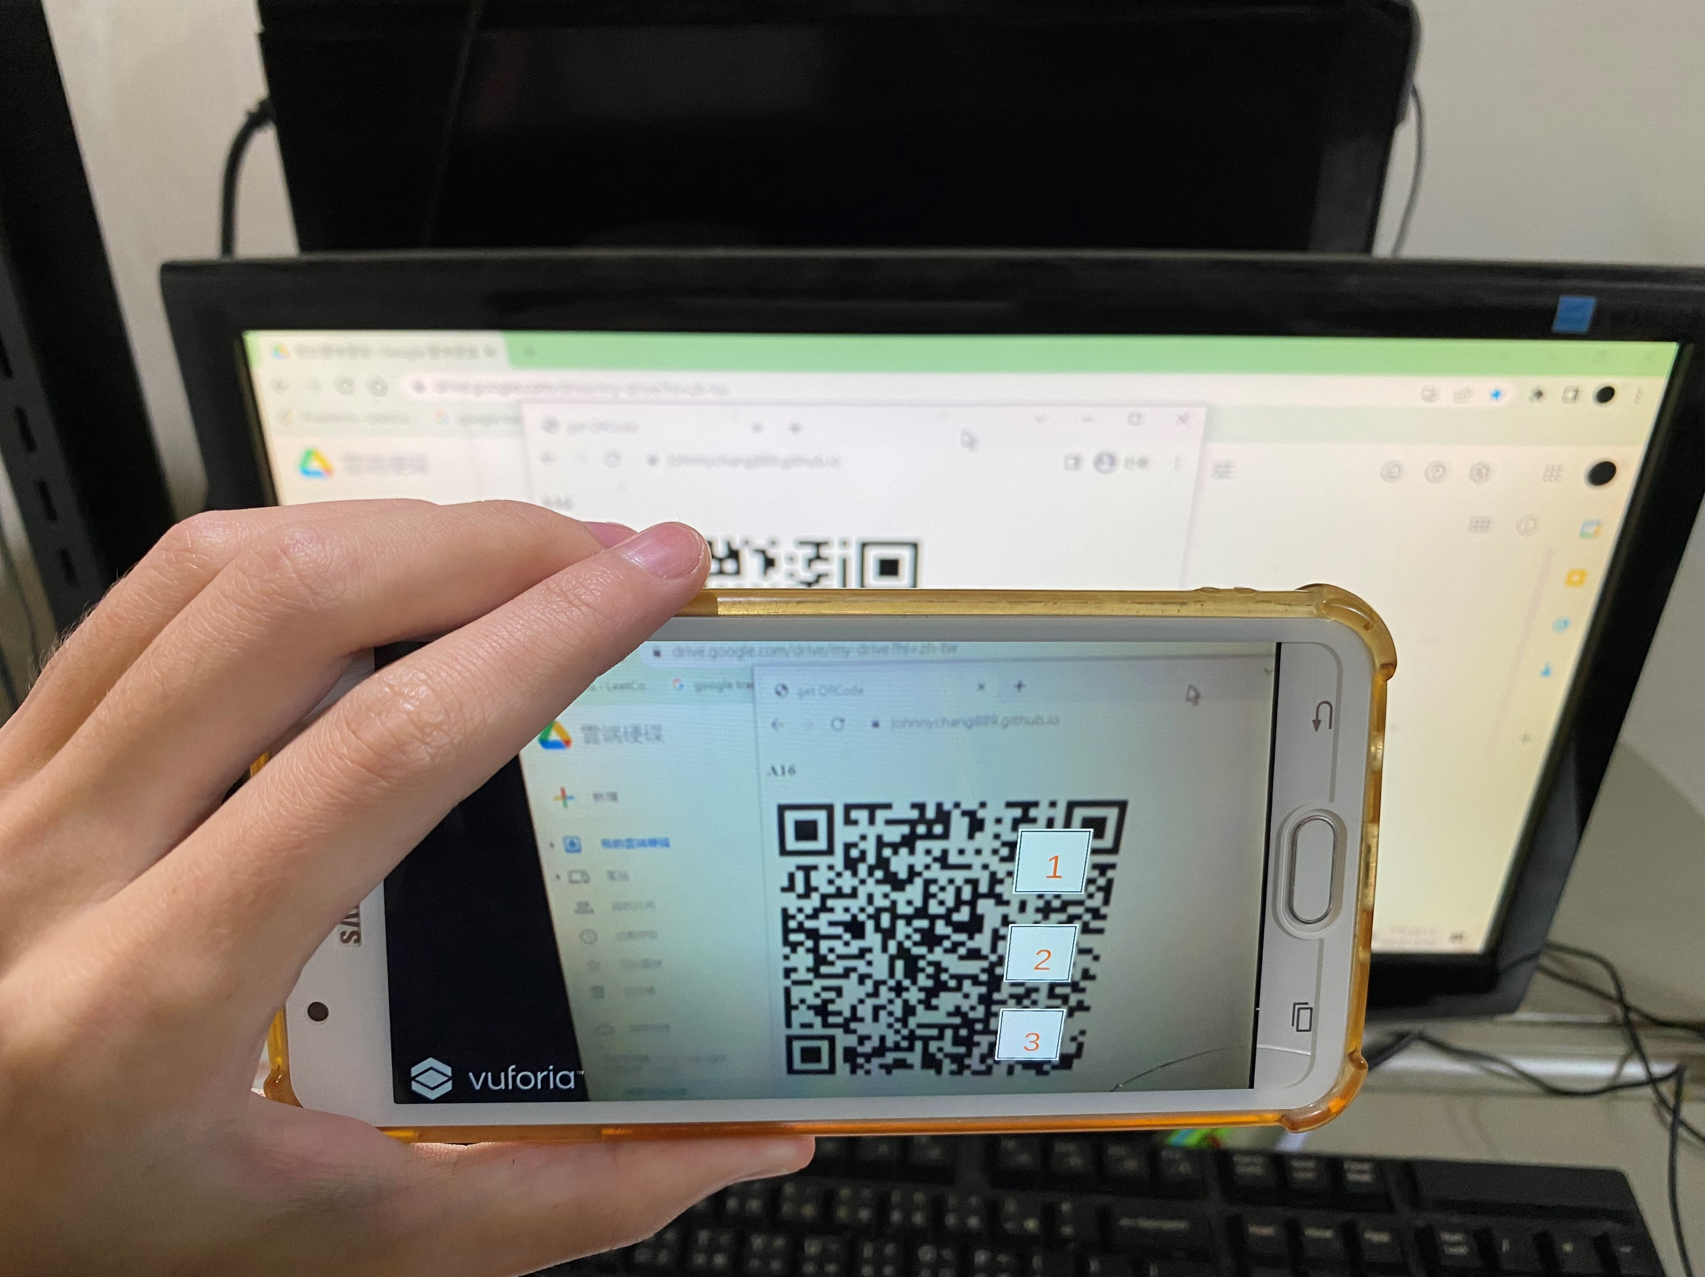
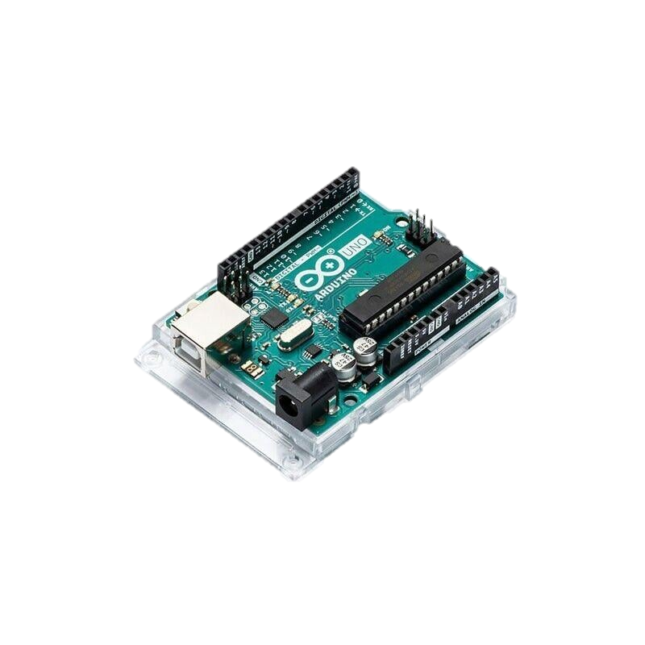
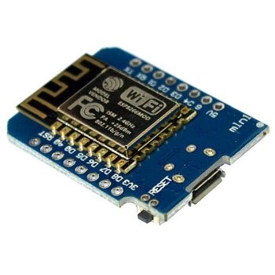
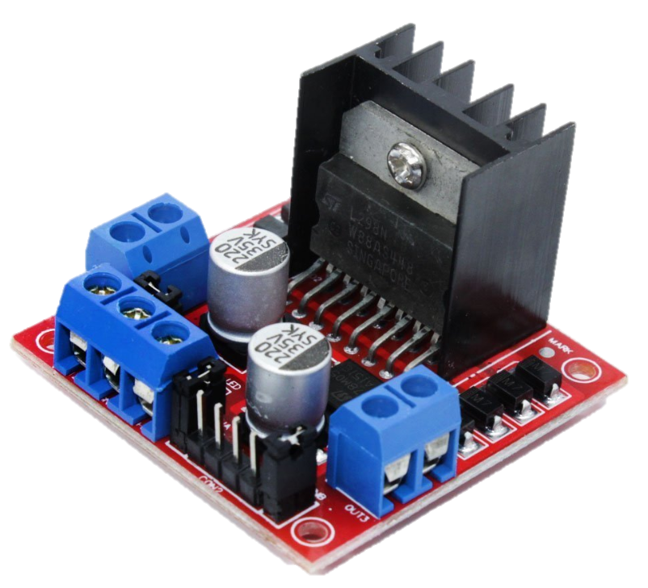


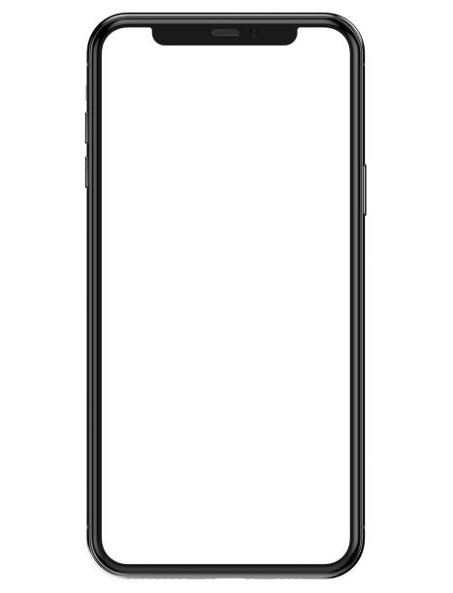



中國文化大學資訊工程學系
應用AR實現非接觸式電梯
組員：林柏汎、章弘諭、黃冠翰
指導老師：劉仲鑫
日期：112/01/07
L298N
Arduino UNO R3
D1 mini
(STA)
Arduino
電梯
Mobile phone
(AP)
Web page
generates
QRCode
third floor
second floor
2
1
first floor
3

